Slide 1
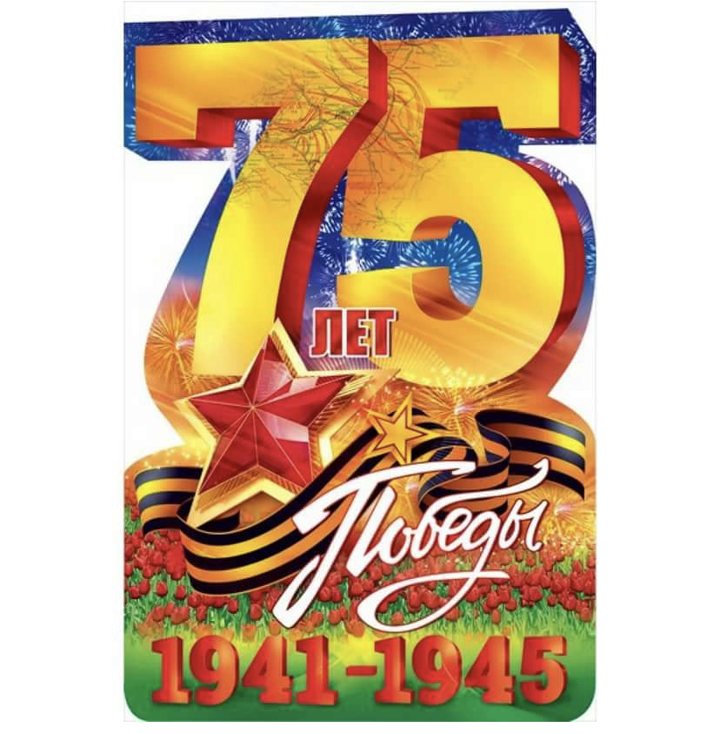
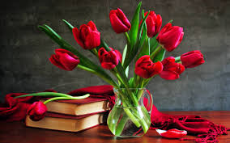

Slide 2
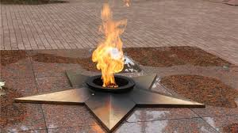
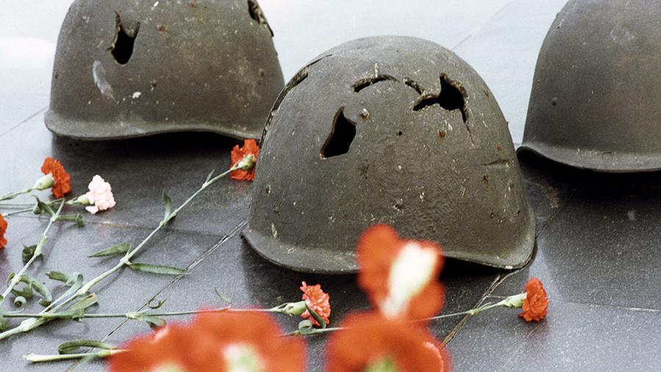
«Никто не забыт и ничто не забыто»
«Никто не забыт и ничто не забыто» —
Горящая надпись на глыбе гранита.
Поблекшими листьями ветер играет
И снегом холодным венки засыпает.
Но, словно огонь, у подножья – гвоздика.
Никто не забыт и ничто не забыто.

Slide 3

Юбилейный год!
9 мая весь наш народ отмечает великий праздник – 75 лет Победы!
Много лет прошло с тех пор, когда немецкие войска напали на русскую землю.

Slide 4
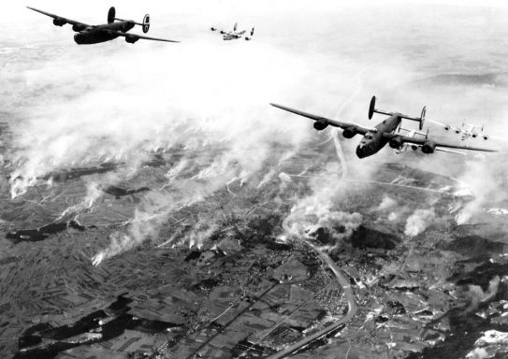
Вспомним этот день…
Перед рассветом 21 июня 1941 года, в глубокий сон погрузились города и сёла нашей Родины, с аэродромов поднялись в воздух немецкие самолёты с бомбами. Громом по всей Западной границе покатились орудийные выстрелы. Воздух наполнился рокотом моторов, танков и грузовиков.

Slide 5
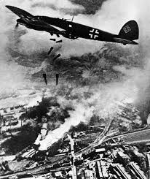
Вспомним этот день…
Немецко-фашистская Германия вероломно, без объявления войны, напала на нашу страну. Фашистские самолёты бомбили города, и порты, аэродромы и железнодорожные станции, бомбы сыпались на жилые дома, детские сады, школы, больницы. Фашистская Германия хотела уничтожить весь народ нашей страны.

Slide 6
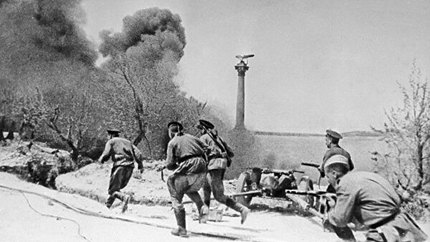
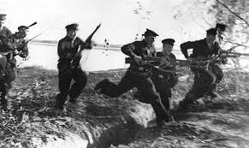
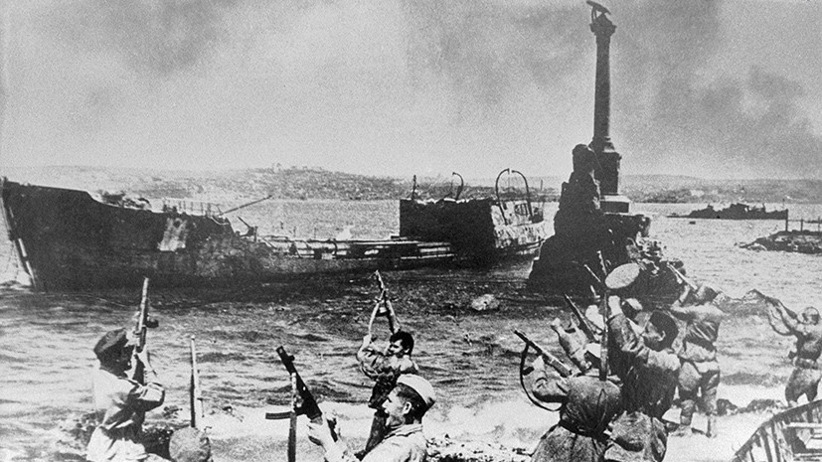
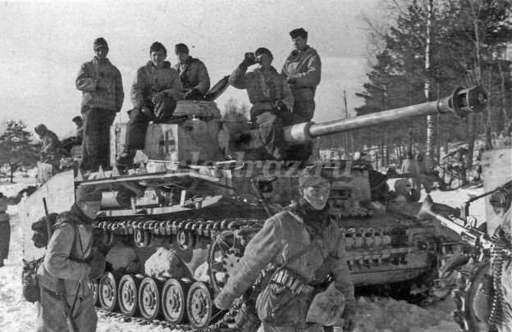
«Солдатами не рождаются»
«Солдатами не рождаются… Если Родина в опасности, солдатами становятся» писал писатель Константин Симонов. Наверное, так же думали и те, кто защищал Родину в годы Великой Отечественной войны.

Slide 7
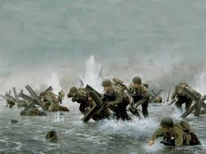
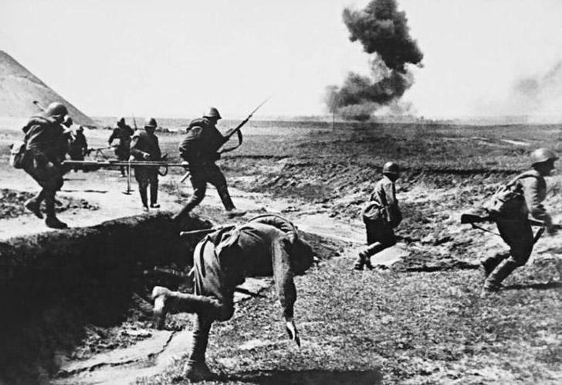
« И снова в бой…!»
Не все вернулись с войны. Они погибли защищая свою Родину, своих родных, своих детей, для того, чтобы мы жили счастливо.
Они – герои!

Slide 8
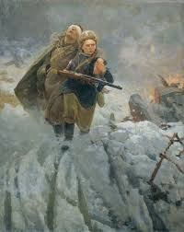
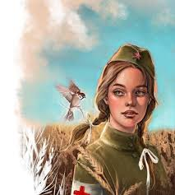
Сестры - милосердия
В годы Великой Отечественной Войны девушки выполняли свой долг – спасали раненых, выносили их с поля боя под пулями. Сестра не только спасала, перевязывала раненых, но и стреляла из «снайперки», бомбила, ходила в разведку.

Slide 9
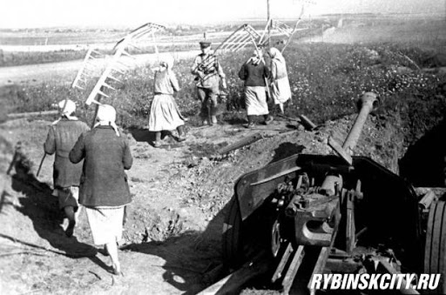
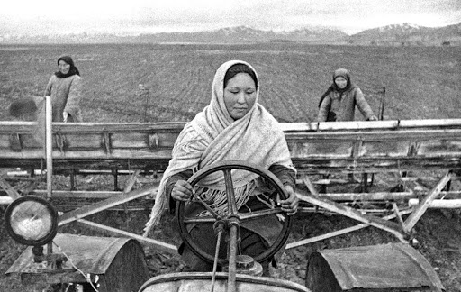
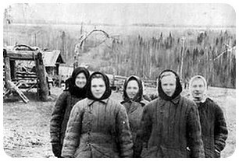
Женщины в тылу
«Как велика была цена победы,
И сколько жизней унесла война,
А ты прошла все ужасы и беды
И тыл руками хрупкими несла
Ты- женщина, герой войны суровой
Ты – мать, сумевшая потерю пережить.
Твой труд солдат для всех служил опорой
Победы без тебя могло не быть!»

Slide 10
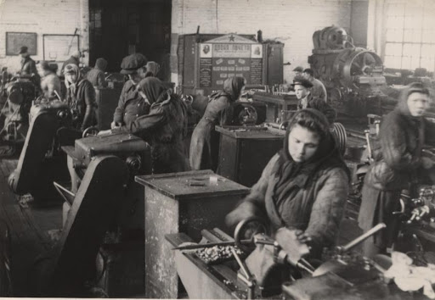
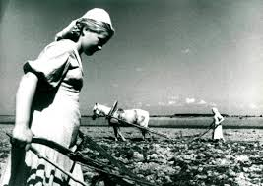
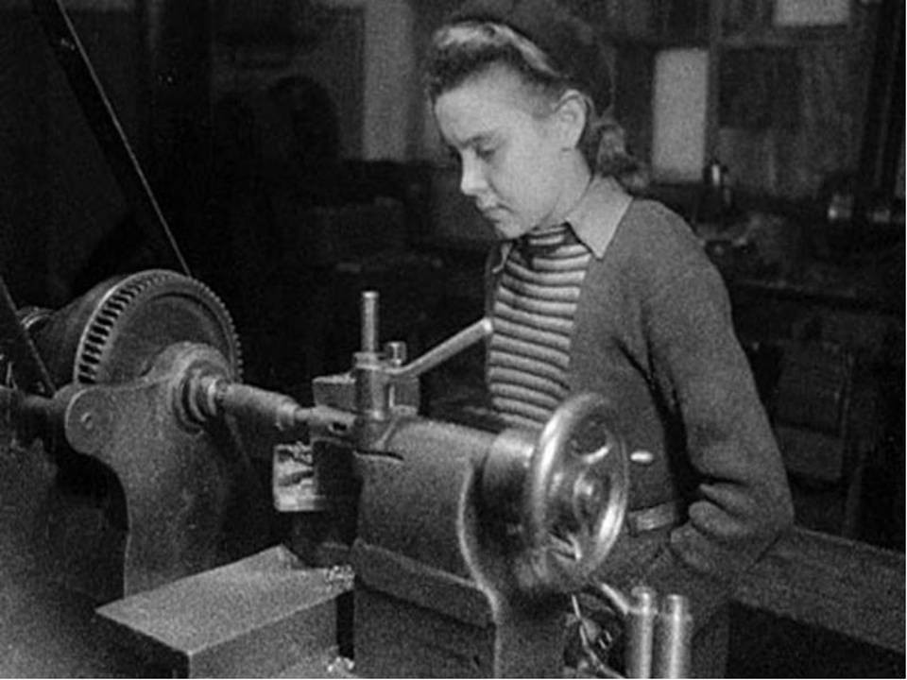
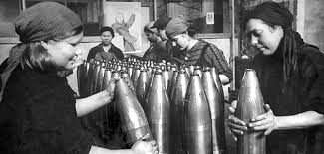
Труженицы тыла…

Slide 11
ВОЙНА…
Война! Великое оружие разрушения и трагедии. На защиту Отечества встали не только взрослые, но и дети. 20 тысяч пионеров получили медаль «За оборону Москвы», 15 тысяч 249 юных ленинградцев награждены медалью «За оборону Ленинграда». Война не щадила никого.

Slide 12
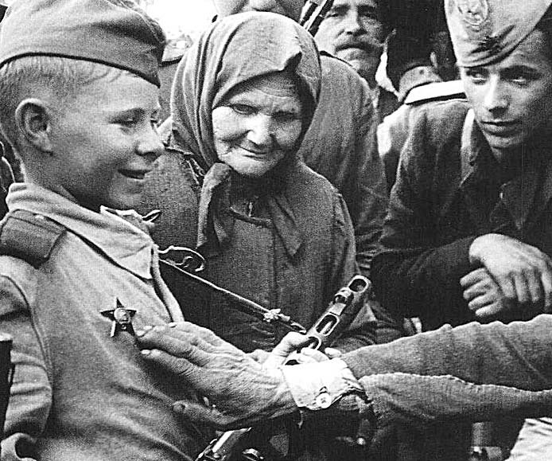
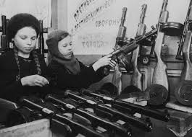
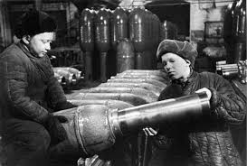
Дети и война…
Дети и война – два несовместимых понятия. Война ломает и калечит судьбы детей. Мальчишки. Девчонки. Они сражались рядом со старшими – отцами и братьями, работали рядом со взрослыми, своим посильным трудом старались приблизить победу… И не на миг не дрогнули юные сердца! Люди назвали их героями.

Slide 13
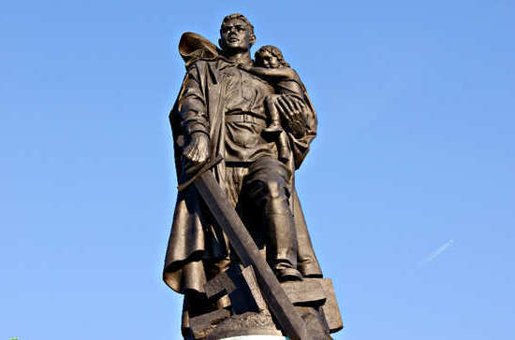
Русский солдат
.
Послушайте, какая история произошла во время войны: «Во время боя, в Берлине, наш солдат увидел маленькую девочку, которая отстала от своих.
« Это было в мае на рассвете,
Нарастал у стен Рейхстага бой.
Девочку немецкую заметил,
Наш солдат на пыльной мостовой.
У столба, дрожа, она стояла,
В голубых глазах застыл испуг…
И куски свистящего металла
Смерть и муки сеяли вокруг
Тут он вспомнил, как прощаясь летом…
Он свою дочурку целовал,
Может быть отец девчонки этой
Дочь его родную расстрелял.
И тогда, в Берлине, под обстрелом…
Полз боец, и телом заслоняя
Девочку в коротком платье белом.
Осторожно вынес из огня.
И в Берлине, в праздничную дату,
Был воздвигнут, чтоб стоять века,
Памятник Советскому Солдату….
С девочкой спасённой на руках.»

Slide 14
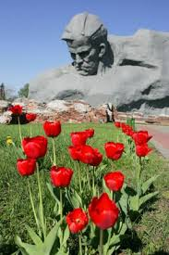
Помним! Гордимся!
Никогда мы не забудем, павших в доблестном бою!
«Куда б ни шёл, ни ехал ты,
Но здесь остановись,
Могиле этой дорогой
Всем сердцем поклонись.
Кто б ни был ты — рыбак,
шахтёр,
Учёный иль пастух, —
Навек запомни: здесь лежит
Твой самый лучший друг.
И для тебя, и для меня
Он сделал все, что мог:
Себя в бою не пожалел,
А Родину сберёг»

Slide 15


Slide 16
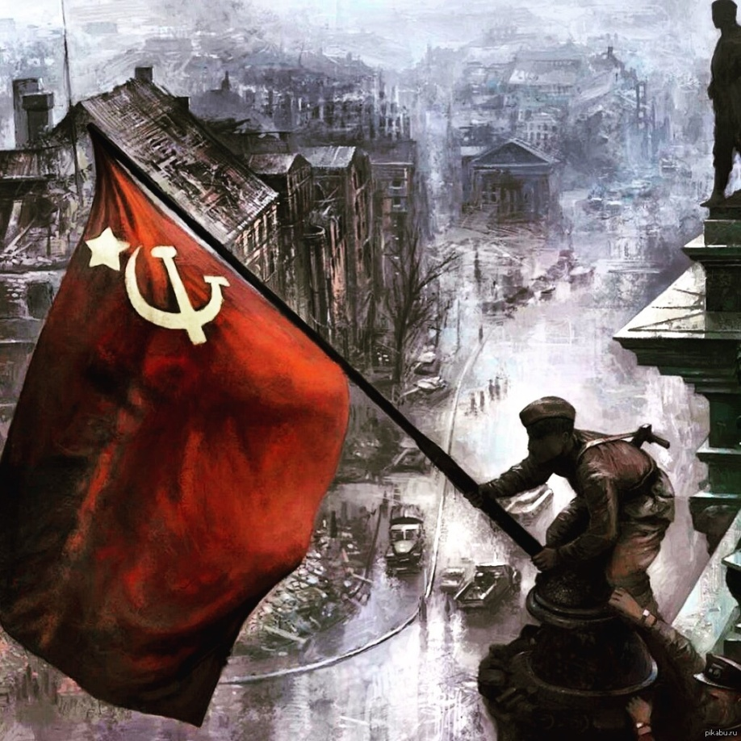
Долгожданный день победы!
Вот и наступил долгожданный день Победы!
Случилось это 9 мая 1945 года. Водрузили над Рейхстагом Красное Знамя Победы!

Slide 17
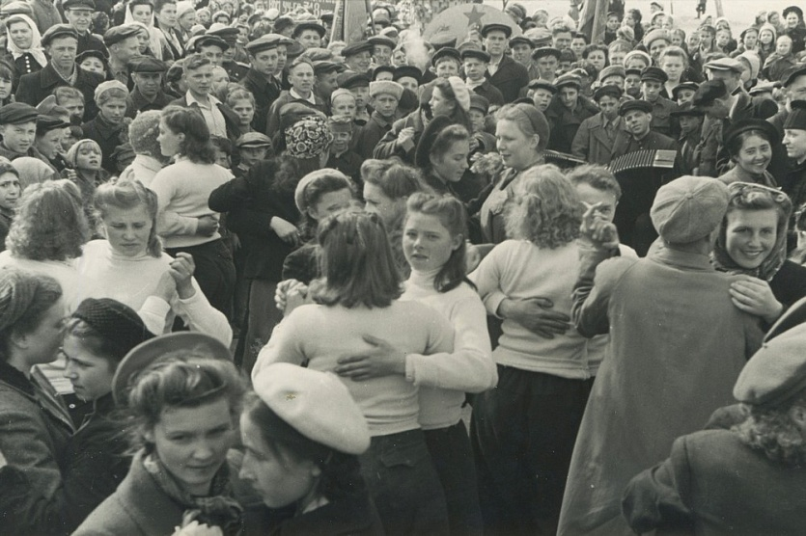
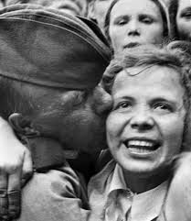
Победный май…
В первый мирный день весь народ вышел на улицу. Люди от радости пели, плясали, обнимались. Поздравляли друг друга с Великой Победой!

Slide 18
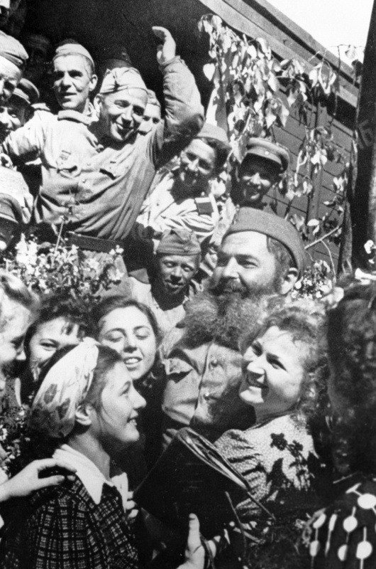
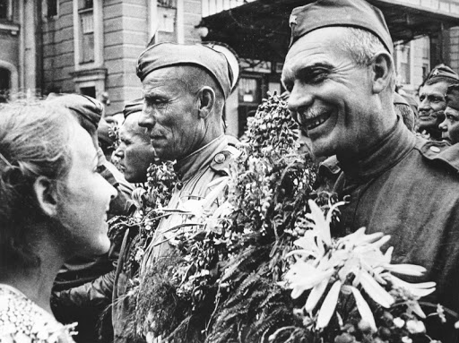
Радость Победы!

Slide 19
Георгиевская ленточка - это
Символ нашей победы над фашизмом, выражение нашего уважения к ветеранам, дань памяти павших на поле боя, благодарность людям, отдавшим всё для фронта. Всем тем, благодаря кому мы победили в 1945 году.
В канун празднования Дня Победы и в дни проведения акции каждый участник одевает себе на одежду Георгиевскую ленточку.
Цель акции – не дать забыть новым поколениям, кто и какой ценой одержал победу в самой страшной войне прошлого века, чьими наследниками мы останемся.
Это знак памяти о героическом прошлом, выражая уважение к ветеранам.

Slide 20
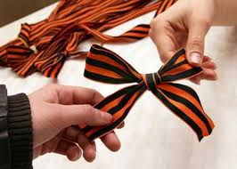
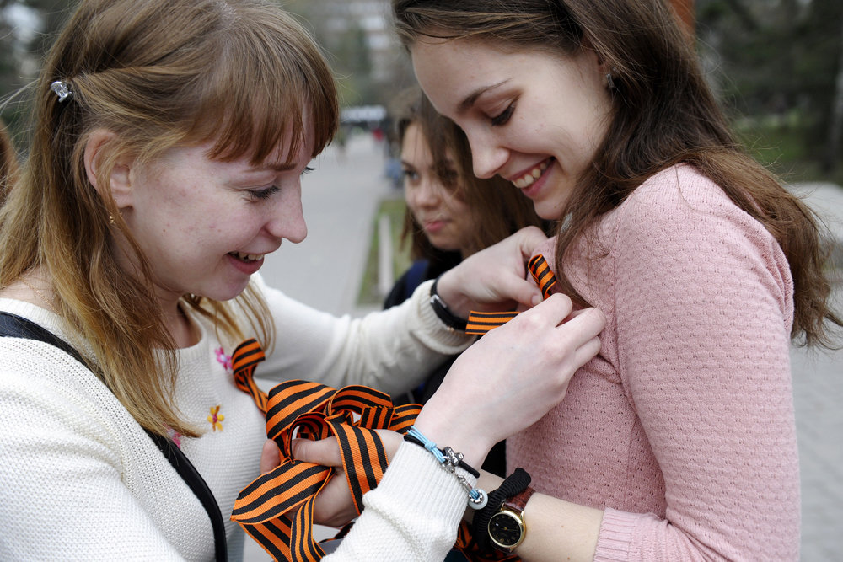
Символ нашей победы

Slide 21
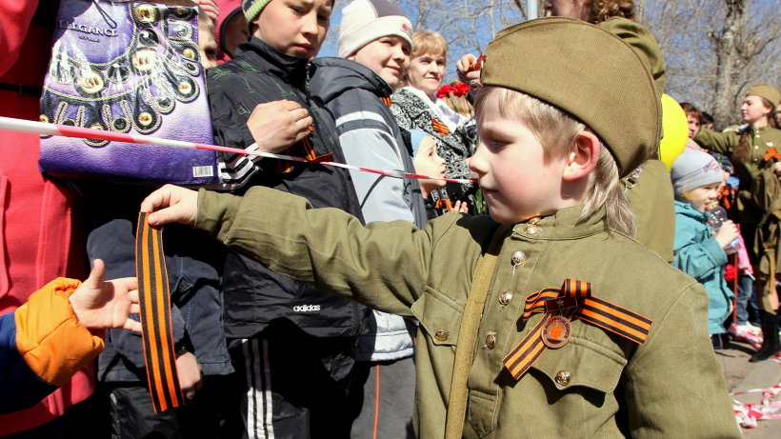
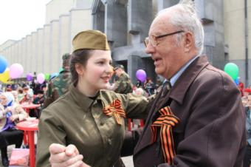
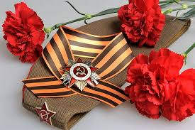
Символ нашей победы

Slide 22
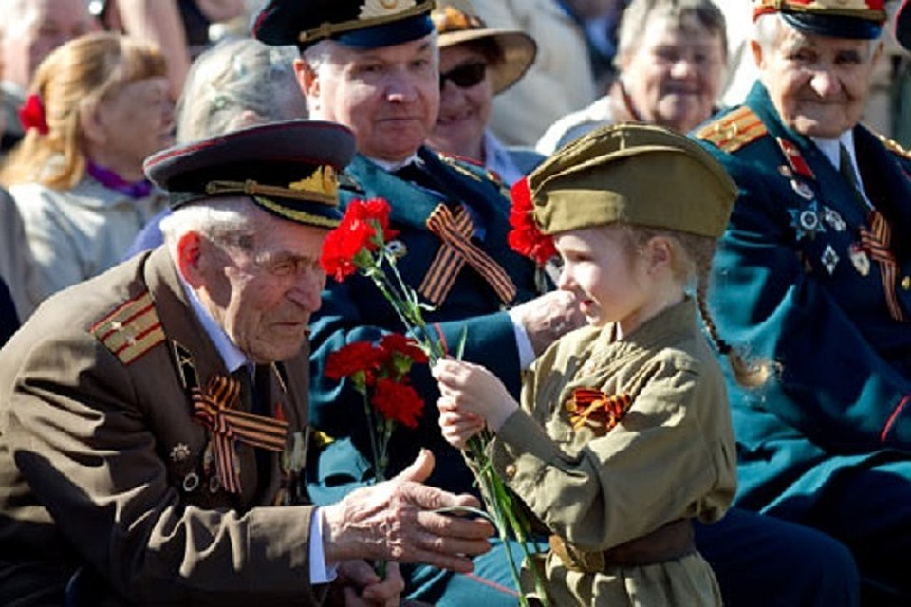
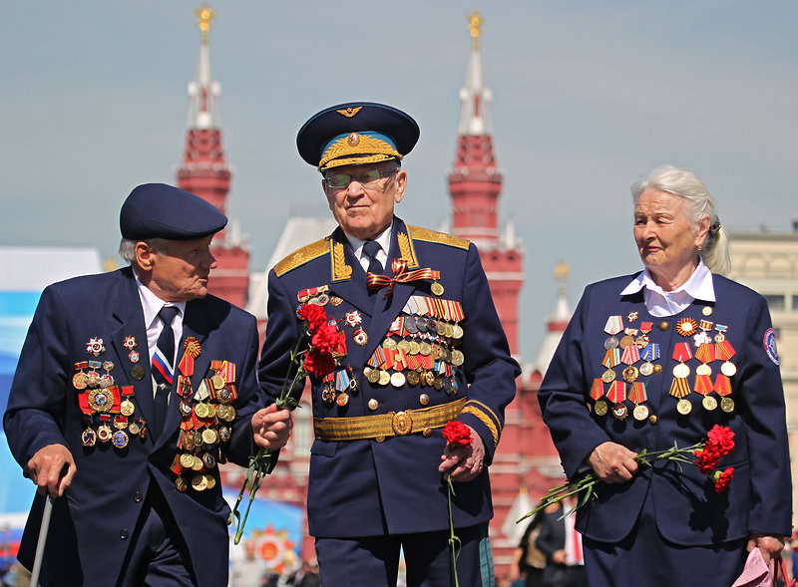
Поклон Вам, ветераны!!!
Они защищали нашу Родину!
Благодаря им мы живём!
За Ваше мужество в бою,
За Вашу боль,
За Ваши раны,
За жизнь счастливую мою –
Земной поклон Вам, ВЕТЕРАНЫ!!!

Slide 23
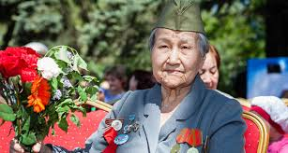
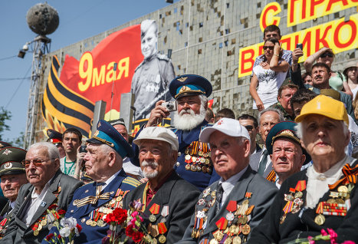
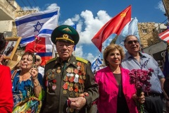
Благодаря им, мы живем…

Slide 24
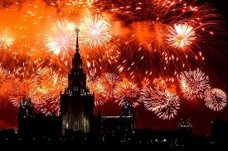
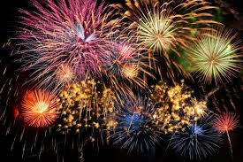
Салют Победы!
Празднование Победы начинается с Парада, а заканчивается ночью Салютом! Помним! Гордимся!

Slide 26

Нашей победе 75 лет!
«Майское утро,
Солнечный свет,
Нашей Победе – 75 лет!
Красных тюльпанов
Алое пламя,
Как на Рейхстагом
Красное Знамя! Битвы, походы –
Всё пережито,
Радость Победы!
Нет! Не забыто!
Мирное утро!
Солнечный свет,
Нашей Победе – 75 лет!»

Slide 27


Slide 29


